Slide 1
감성분석
-네이버 쇼핑 리뷰 데이터-
AI 13 황한재

Slide 2
목차
프로젝트 개요
데이터 소개
전처리
모델링
한계점

Slide 3
프로젝트 개요
기업에서
가장 원하는 것은
소비자의 진짜 마음!
서비스, 제품에 관하여 긍정? 부정?

Slide 4
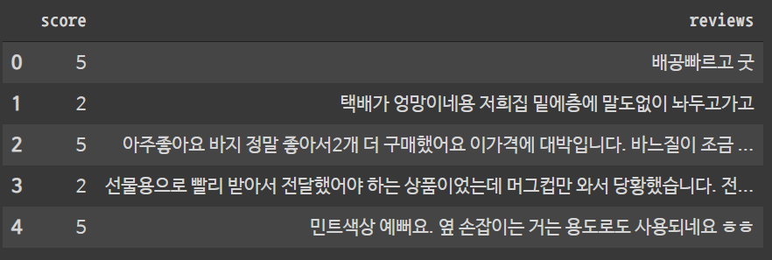
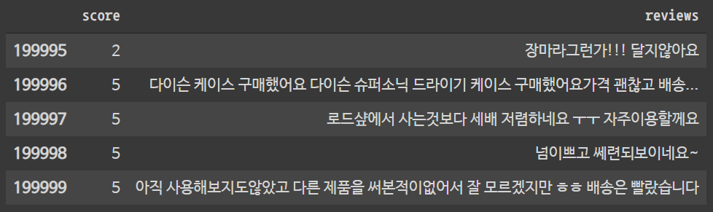
데이터 소개
0
1
[1,2,4,5]
1
0
1
0
1
0
1
1
1
1

Slide 5
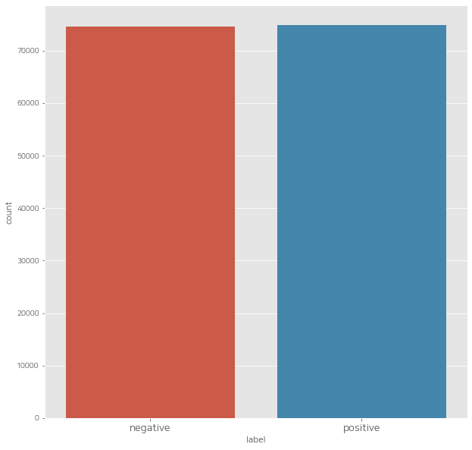
데이터 소개
-타겟 데이터 분포-

Slide 6
전처리
데이터 전처리
텍스트 전처리
띄어쓰기/맞춤법 보정
중복 데이터 제거
(훈련/테스트)
정규표현식
(149931/49977)
결측치 제거
사용후 중복데이터 처리
불용어 처리
학습/테스트
&
데이터 분리
토큰화
konlpy

Slide 7

텍스트 전처리
-띄어쓰기/맞춤법 보정-
hanspell
띄어쓰기 & 맞춤법 보정
오류
pykospacing
띄어쓰기만 보정

Slide 8

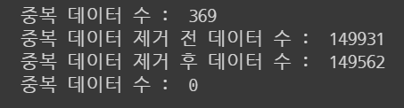
텍스트 전처리
-정규표현식 사용-
(사용후 중복데이터 처리)

Slide 9
텍스트 전처리
-불용어 처리 & 토큰화-
664
[이, 있, 하, 것, 들, 아, 휴, 아이구, 으로, 로, 에게 …]
토큰화를 진행하며 불용어에 해당하는 단어를 제거
안녕하세요 저는 딥러닝 입니다
띄어쓰기 기준 토큰화
[‘안녕하세요’, ‘저는’, ‘딥러닝’, ‘입니다’]

Slide 10







텍스트 전처리
Train Data : Time
-토큰화 속도 비교-
Test Data : Time
konlpy
okt
komoran
약 31분
약 6분
Hannanum
kkma
mecab
꼬꼬마의 고질적인
메모리 오류로 측정불가
약 52분
일반적으로 가장 속도가 느림
약 1분

Slide 11
모델링
-어떤 모델을 사용했는가?-
RNN
LSTM
다양한 문장(시퀀스)을
처리하기 위하여 사용한다.
RNN의 장기 의존성 문제를
해결 하기 위하여 등장
시퀀스가 길어질수록
앞에 등장한 정보를
잘 유지하지 못하는 단점
새롭게 추가된
3개의 게이트로
긴 시퀀스의 정보를 잘 유지
장기 의존성 문제

Slide 12
모델링
-어떤 모델을 사용했는가?-
RNN
LSTM
다양한 문장(시퀀스)을
처리하기 위하여 사용한다.
RNN의 장기 의존성 문제를
해결 하기 위하여 등장
시퀀스가 길어질수록
앞에 등장한 정보를
잘 유지하지 못하는 단점
새롭게 추가된
3개의 게이트로
긴 시퀀스의 정보를 잘 유지
장기 의존성 문제

Slide 13
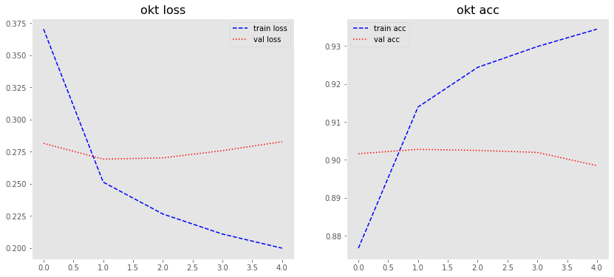
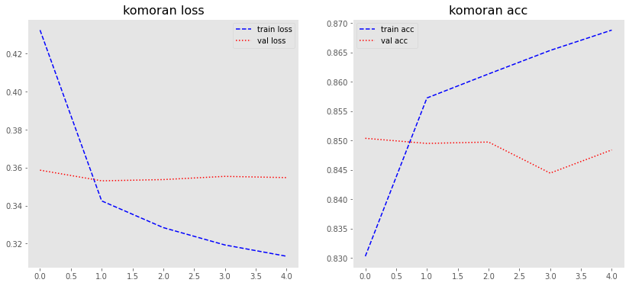
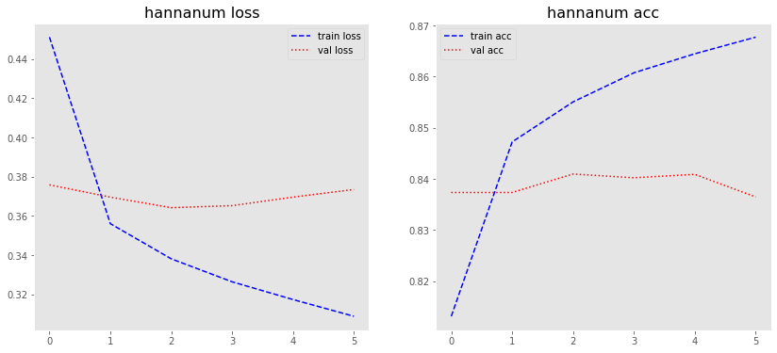
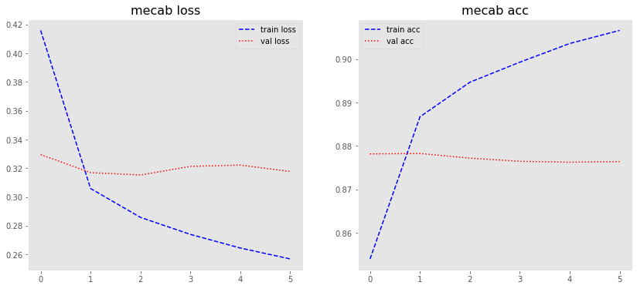
모델링
-형태소 분석기 성능 비교-
okt
시간
정확도
komoran
시간
정확도
31분
89.4%
6분
84.4%
hannanum
시간
정확도
mecab
시간
정확도
52분
83.4%
1분
87.3%

Slide 14
모델링
-형태소 분석기 선택-
okt
시간
정확도
komoran
시간
정확도
31분
89.4%
6분
84.4%
hannanum
시간
정확도
mecab
시간
정확도
52분
83.4%
1분
87.3%

Slide 15
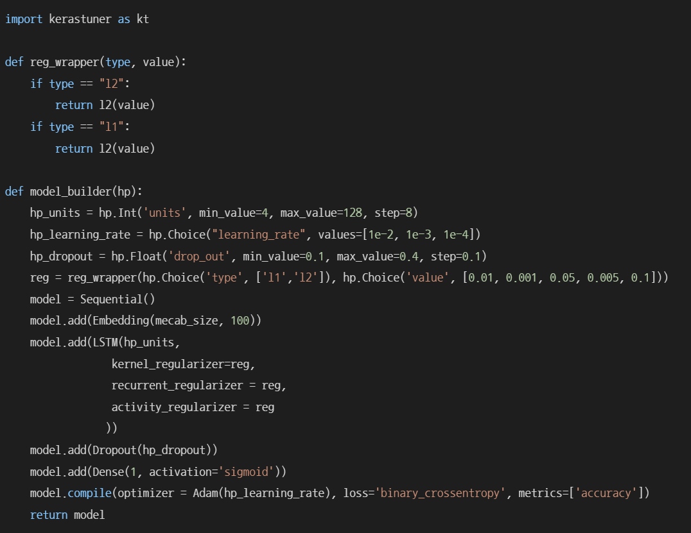
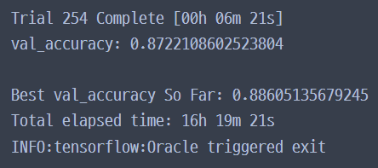
모델링
-하이퍼 파라미터 튜닝-
mecab tuning
정확도
정확도
87.3%
88.6%

Slide 16
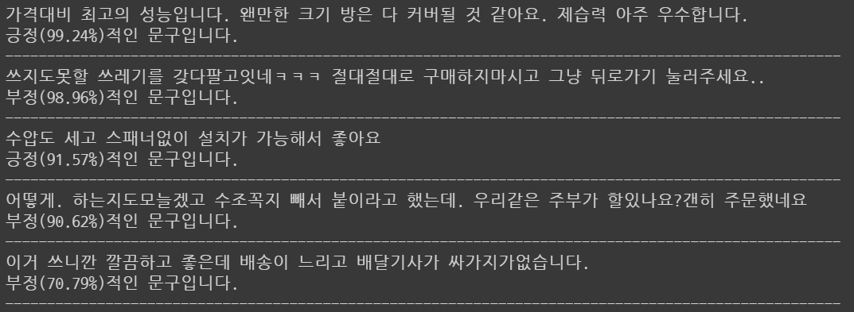
모델링
-감성 분석-
sentiment analysis

Slide 17
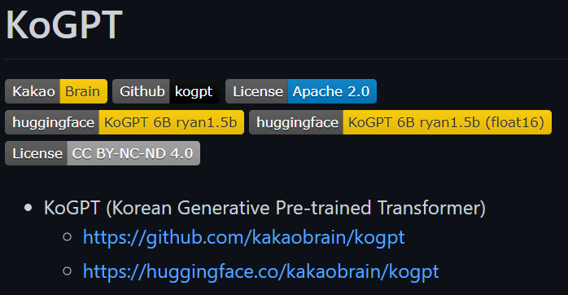
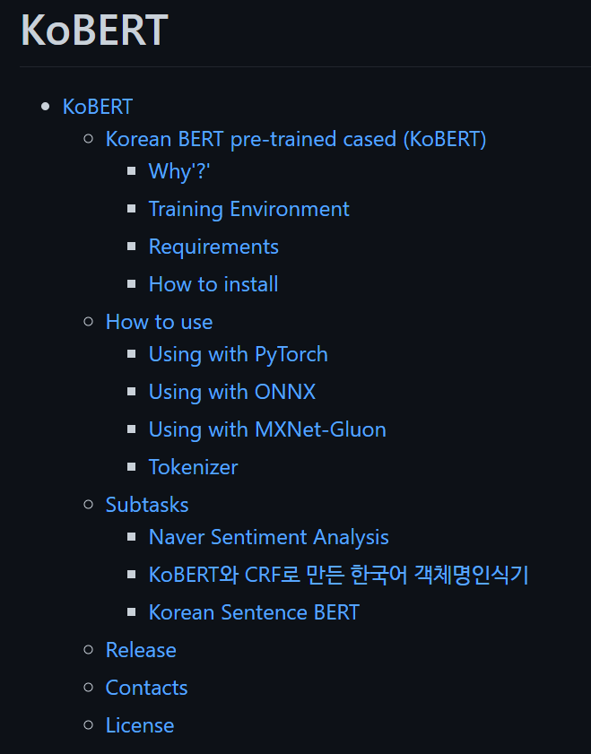
한계점
-아쉬운 점-
overfitting
pre-trained
sentiment
긍정
부정
기쁨
분노
행복
놀람
흥미
…
혐오
…

Slide 18
감사합니다

